Slide 1
Content - Revisión QA x DI
02 marzo, 2026

Slide 2
Orden del día
Escala
Aspectos de forma
Aspectos de fondo

Slide 3
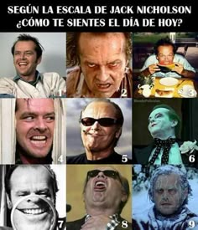
Escala

Slide 4
2. Aspectos de forma
Uniformidad en los formatos de guiones de diseño instruccional:
Evita confusiones en la comunicación interna (equipo) y externa (cliente).
Varios diseñadores instruccionales + módulos de un mismo curso = la transición sea invisible para el usuario final.

Slide 5
2. Aspectos de forma
Marcar en los guiones lo que puede ser un botón/una lista/un esquema.
Arquitectura del contenido.
Beneficios:
Usuario: navegar de forma intuitiva.
Equipo de diseño: no cometer errores de jerarquía.

Slide 6
3. Aspectos de fondo
"El aprendizaje es un viaje sin fin hacia el conocimiento... Un camino donde cada paso cuenta para alcanzar la excelencia. Es necesario transformar los procesos. Innovar en cada etapa. Adaptarse al cambio constante... Porque el futuro no espera a nadie. La educación es la llave que abre todas las puertas del éxito... Solo debemos atrevernos a cruzar el umbral del mañana. Con esfuerzo. Con dedicación. Con visión."

Slide 7
3. Aspectos de fondo
Copy-paste IA:
Puntos suspensivos sin función gramatical: crear "suspenso" o reflexión poética que en muchos casos resulta innecesaria.
Exceso de puntos: "Con esfuerzo. Con dedicación." (enfatizar).
Falta de conectores lógicos: en lugar de usar nexos ("por lo tanto", "sin embargo", "debido a") corta la idea con un punto y empieza otra.

Slide 8
3. Aspectos de fondo
¿Qué es el Diseño Instruccional?
Es crear cursos para internet.
Es el proceso sistemático de planificar, diseñar y desarrollar materiales educativos que faciliten la adquisición de conocimientos y habilidades específicas de manera eficiente y eficaz, considerando siempre las necesidades del estudiante y los objetivos de aprendizaje.
Es una forma de enseñar con diapositivas.
Es el uso de tecnología en el aula.

Slide 9
3. Aspectos de fondo
Copy-paste IA:
Desequilibrio visual: extensión de la respuesta correcta.
¿Cómo ajustar?
En el prompt pedir una longitud similar, estructura gramatical idéntica, evitar el “efecto espejo” (distractores que sean errores comunes de la vida real, no solo lo contrario de la verdad).

Slide 10
Content - Revisión QA x DI + ED
17 marzo, 2026

Slide 11
Orden del día
Oráculo de la semana
Sincronía de recursos visuales
Integridad gramatical

Slide 12

Oráculo de la semana

Slide 13
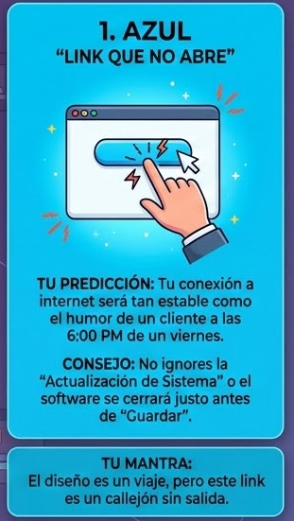
Oráculo de la semana

Slide 14
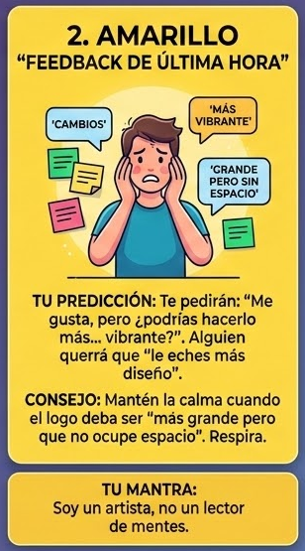
Oráculo de la semana

Slide 15
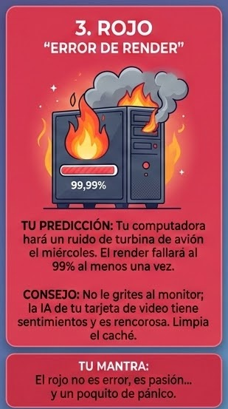
Oráculo de la semana

Slide 16
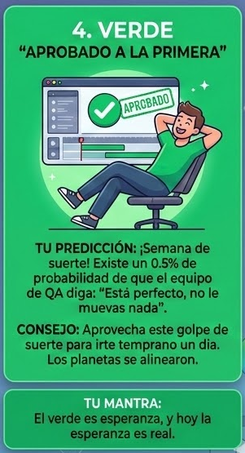
Oráculo de la semana

Slide 17
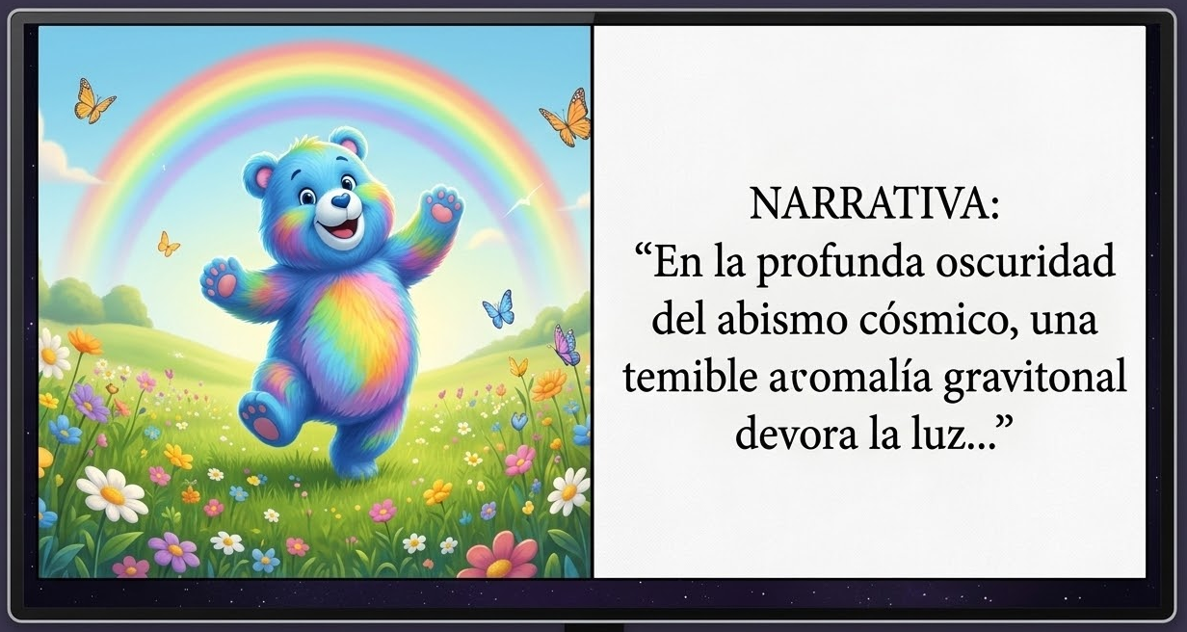
2. Sincronía de recursos visuales
Asegurar que lo que se muestra en pantalla refuerce el concepto técnico mencionado en el audio, evitando el uso de video genérico que no aporte valor pedagógico.

Slide 18
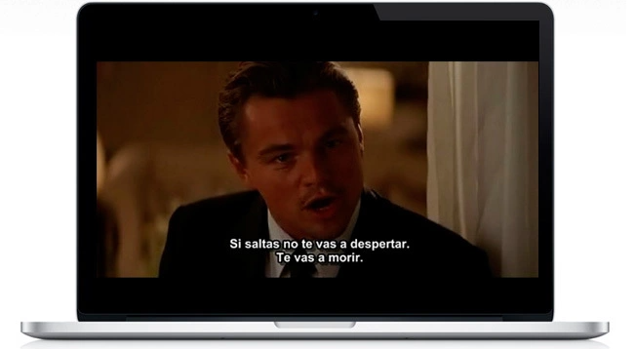
3. Integridad gramatical
No siempre procesamos las pantallas como una secuencia fluida.

Slide 19
3. Integridad gramatical
Escena 1
que el estudiante desarrolle las...
Escena 2
competencias necesarias. Por ello,

Slide 20
3. Integridad gramatical
¿El texto que dejé en la pantalla anterior tiene signo de puntuación final?
¿La nueva pantalla inicia con mayúscula?
Al leer la pantalla aislada, ¿se entiende o queda una palabra "huérfana"?

Slide 21
Content - Revisión QA x DI
13 abril, 2026

Slide 22
Orden del día
Horoscopan
Comillas y punto final

Slide 23
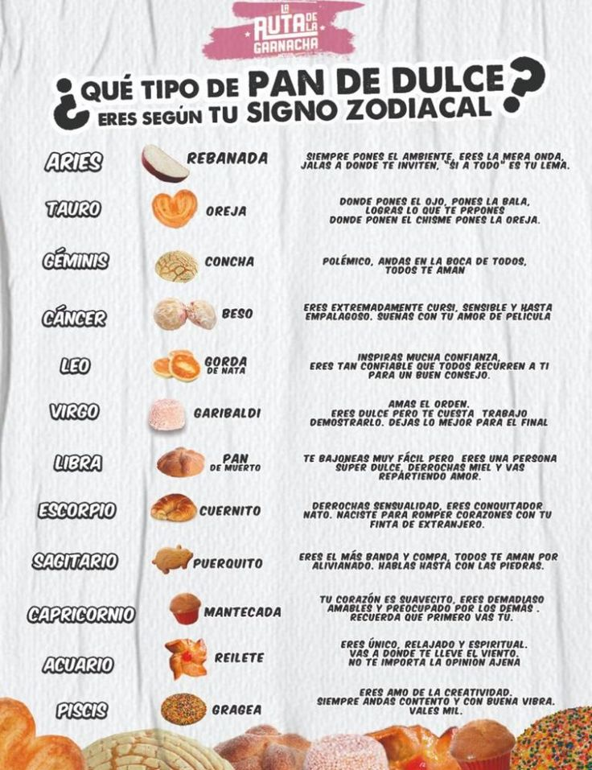
Horoscopan

Slide 24
Horoscopan

Slide 25
2. Comillas y punto final
¿Cuál es correcto?
Él dijo: “Mañana volveré”.
Él dijo: “Mañana volveré.”

Slide 26
2. Comillas y punto final
El punto final se coloca siempre después de las comillas de cierre.
Coma
Punto y coma
Dos puntos

Slide 27
2. Comillas y punto final
Abreviaturas
“Vine de EE. UU.”.
El punto de la abreviatura se mantiene y se añade el punto final fuera.

Slide 28
2. Comillas y punto final
Puntos suspensivos
“No sé si decirte que…”. Al final decidió callar.
Si el texto citado termina en puntos suspensivos, estos van dentro de las comillas, y el punto final de la oración sigue yendo fuera.

Slide 29
Content - Revisión QA x DI
25 mayo, 2026

Slide 30
Orden del día
Rompecabezas
Uso de los dos puntos

Slide 31
Rompecabezas
¿Serás tú el ganador o ganadora?
¡Comparte tu pantalla cuando lo hayas resuelto!

Slide 32
2. Uso de los dos puntos
¿Cuál es su función?
Detener el discurso para llamar la atención sobre lo que sigue, lo cual siempre debe mantener una relación de dependencia o causa-efecto con el texto precedente.

Slide 33
2. Uso de los dos puntos
Ejemplos de uso
Enumeraciones
Antes de una enumeración si esta cuenta con un concepto general que resume lo que se va a listar.
Ejemplo:
Ayer compré tres libros: uno de historia, una novela y un poemario.

Slide 34
2. Uso de los dos puntos
No deben colocarse dos puntos si la lista se introduce directamente tras una preposición o un verbo que exige un complemento.
Mis aficiones son: leer, viajar y pintar. / Mis aficiones son leer, viajar y pintar.
Tengo tres aficiones: leer, viajar y pintar.
A la inversa:
Natural, sana y económica: así es la comida que preparamos aquí.

Slide 35
2. Uso de los dos puntos
Citas textuales
Introducen una reproducción literal de palabras ajenas.
Ejemplo:
El presidente afirmó: «No daremos un paso atrás».
La cita debe comenzar obligatoriamente con mayúscula y entre comillas.

Slide 36
2. Uso de los dos puntos
Ejercicio 1/5
Sus apellidos son: Esperanza y Caridad.

Slide 37
2. Uso de los dos puntos
Ejercicio 2/5
La directora dijo que: no se iban a tolerar plagios en los proyectos de fin de carrera.

Slide 38
2. Uso de los dos puntos
Ejercicio 3/5
Las calificaciones posibles son estas cinco:
Sobresaliente
Notable
Insuficiente
Suficiente

Slide 39
2. Uso de los dos puntos
Ejercicio 4/5
Mi abuela siempre me lo decía: «Las malas compañías: ese es el principio de muchas desdichas».

Slide 40
2. Uso de los dos puntos
Ejercicio 5/5
Ya tenemos los resultados del sorteo: la selección española comparte grupo con estos países: Brasil, Malta, Gabón y Australia.

Slide 41
Content - Revisión QA x DI
15 junio, 2026

Slide 42
Orden del día
En la escala de Maradona
Recapitulación
Uso de los dos puntos (continuación)

Slide 43
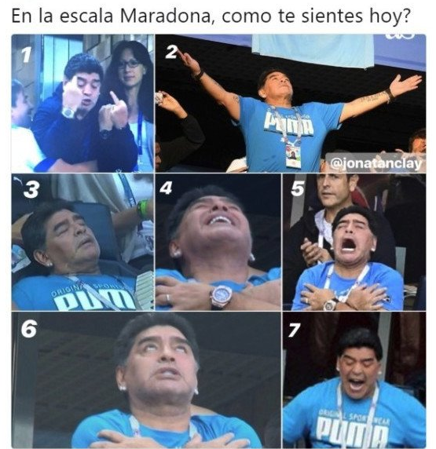
En la escala de Maradona

Slide 44
2. Recapitulación
Enumeración
Ayer compré tres libros: uno de historia, una novela y un poemario.
Citas textuales
El presidente afirmó: «No daremos un paso atrás».

Slide 45
3. Uso de los dos puntos
Ejemplos de uso
Conexión
Sustituyen a un enlace cuando la conexión entre dos oraciones es evidente.
Se emplean principalmente en tres casos:
Causa-efecto
Conclusión o resumen
Verificación o explicación

Slide 46
3. Uso de los dos puntos
1. Causa-efecto
Vinculan una situación con su origen o su consecuencia.
Ejemplo:
Cerraron el negocio: no podían pagar el alquiler.
El árbitro cometió un error grave: el partido se descontroló.

Slide 47
3. Uso de los dos puntos
2. Conclusión o resumen
Para cerrar una exposición anterior con una síntesis.
Ejemplo:
El desempleo aumenta, la inflación sube y el consumo baja: la crisis económica es innegable.

Slide 48
3. Uso de los dos puntos
3. Verificación o explicación
Para ilustrar o aclarar un concepto general enunciado previamente.
Ejemplo:
La planta necesita cuidados específicos: riego moderado y luz indirecta.

Slide 49
3. Uso de los dos puntos
Ejercicio 1/4
El restaurante se quedó sin ingredientes a mitad de la noche tuvieron que cerrar las puertas antes de tiempo.
Causa-efecto
Conclusión o resumen
Verificación o explicación

Slide 50
3. Uso de los dos puntos
Ejercicio 2/4
Ella es una atleta excepcional entrena seis horas diarias, cuida su alimentación y nunca falta a una sesión.
Causa-efecto
Conclusión o resumen
Verificación o explicación

Slide 51
3. Uso de los dos puntos
Ejercicio 3/4
El motor empezó a fallar, la batería se descargó por completo y los frenos no respondían el auto quedó totalmente inservible.
Causa-efecto
Conclusión o resumen
Verificación o explicación

Slide 52
3. Uso de los dos puntos
Ejercicio 4/4
No compres ese boleto de avión hoy los precios bajan a la mitad a partir de la medianoche.
Causa-efecto
Conclusión o resumen
Verificación o explicación

Slide 53
Content - Revisión QA x DI
23 junio, 2026

Slide 54
Orden del día
¿Qué prefieres?
Recapitulación
Uso de los dos puntos (continuación)

Slide 55
¿Qué prefieres?
¿Qué tan popular es tu elección?
¡Descúbrelo!

Slide 56
2. Recapitulación
Enumeración
Ayer compré tres libros: uno de historia, una novela y un poemario.
Citas textuales
El presidente afirmó: «No daremos un paso atrás».

Slide 57
2. Recapitulación
Conexión
Causa-efecto
Cerraron el negocio: no podían pagar el alquiler.
Conclusión o resumen
El desempleo aumenta, la inflación sube y el consumo baja: la crisis económica es innegable.

Slide 58
2. Recapitulación
Conexión
3. Verificación o explicación
La planta necesita cuidados específicos: riego moderado y luz indirecta.

Slide 59
3. Uso de los dos puntos
1. Saludos
Se colocan tras la fórmula de saludo. La palabra que sigue a los dos puntos debe escribirse en un renglón aparte y comenzar con mayúscula.
Ejemplo:
Estimada colega:
Le escribo para informarle...

Slide 60
3. Uso de los dos puntos
2. Textos jurídicos y administrativos
Se emplean después del verbo que describe la acción legal o administrativa (CERTIFICA, EXPONE, SOLICITA). La palabra que sigue empieza con mayúscula en párrafo independiente.
Ejemplo:
CERTIFICA:
Que el alumno ha cumplido con las horas...

Slide 61
3. Uso de los dos puntos
3. Títulos y epígrafes
Se usan para separar el tema general de un aspecto parcial, o el título de un libro de su subtítulo.
Ejemplo:
La Ilustración: luces y sombras del siglo XVIII

Slide 62
Content - Revisión QA x DI
20 julio, 2026

Slide 63
Orden del día
Respuestas de la evaluación
Uso de la coma

Slide 64
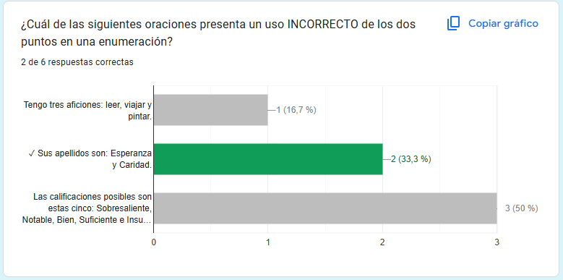
1. Respuestas de la evaluación

Slide 65
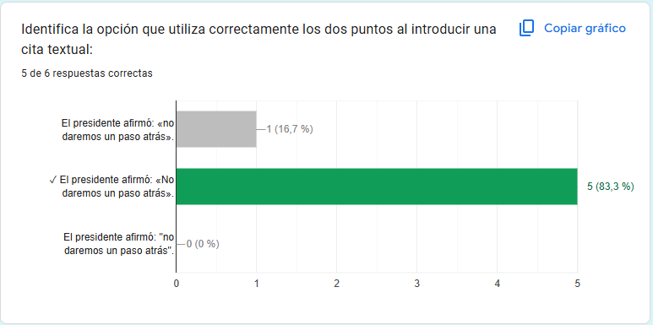
1. Respuestas de la evaluación

Slide 66
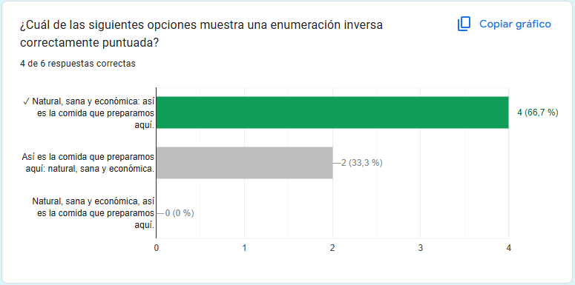
1. Respuestas de la evaluación

Slide 67
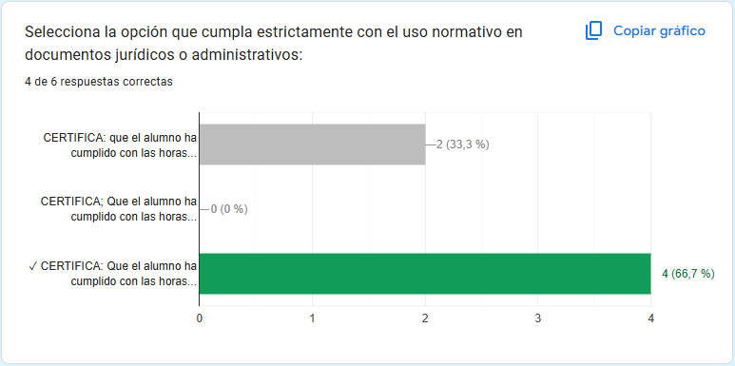
1. Respuestas de la evaluación

Slide 68
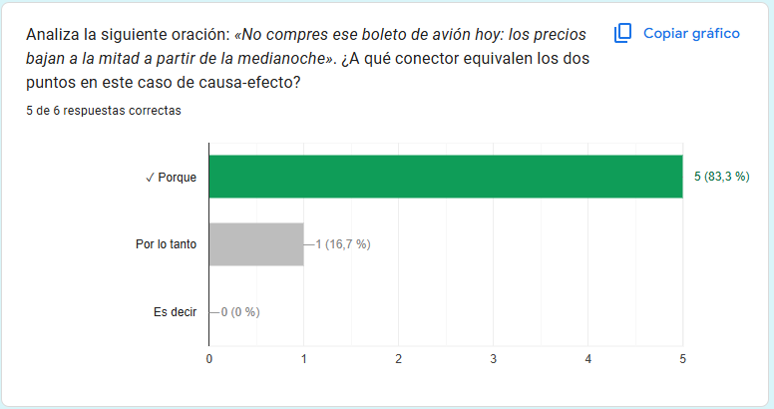
1. Respuestas de la evaluación

Slide 69
2. Uso de la coma
1. Separar incisos
Estos son parte de una oración que se intercala con la oración principal, la cual tiene sentido explicativo o añade algo más. La coma se colocará al inicio y al término del inciso.
Ejemplo:
Debemos tomar una decisión, él lo sabe muy bien, no hay más tiempo.

Slide 70
2. Uso de la coma
1. Separar incisos - Ejercicio
Estamos esperando a Sebastián el dueño del edificio para que nos abra la puerta.
Luis el hijo de mi amiga es artista plástico.
Los vientos del Sur que en aquellas regiones son muy frecuentes incomodan a los viajeros.

Slide 71
2. Uso de la coma
2. Separar elementos de un listado
Si la enumeración es completa, antes del último elemento, se deberá poner una conjunción.
Ejemplo:
Cuando vayas al mercado no olvides comprar huevos, mandarinas, limones, guayabas, leche y pan.
Salí tarde de casa y me di cuenta que no llevaba chamarra, llaves, celular ni dinero.

Slide 72
2. Uso de la coma
2. Separar elementos de un listado - Ejercicio
Redacta una oración de una enumeración completa, empleando alguna de las siguientes conjunciones:
y
e
ni

Slide 73
2. Uso de la coma
2. Separar elementos de un listado
Si la enumeración está incompleta, se puede utilizar la palabra etcétera, puntos suspensivos o punto.
Ejemplos:
En el universo hay estrellas, planetas, constelaciones, etc.
En el universo hay estrellas, planetas, constelaciones…
En el universo hay estrellas, planetas, constelaciones.

Slide 74
Content - Revisión QA x DI
04 agosto, 2026

Slide 75
Orden del día
Uso de la coma (continuación)

Slide 76
1. Uso de la coma
3. Separar el sujeto
El sujeto sirve como vocativo del resto de la oración, si va en la parte media del enunciado se escribe entre dos comas.
Ejemplo:
Violeta, deja de saltar en el sillón.
Estoy alegre, Isabel, por el regalo.

Slide 77
1. Uso de la coma
Separar el sujeto - Ejercicio
Alfredo creo que estabas equivocado.
Te extrañé mucho mamá.
No sé amigo si podré ir hoy.

Slide 78
1. Uso de la coma
4. Separar interjecciones
En una oración, se emplea coma para separar interjecciones.
Ejemplo:
¡Eh!, creo que no entendí lo que me quería decir.
¡Bravo!, por fin pudo regresar a casa.

Slide 79
1. Uso de la coma
Separar interjecciones - Ejercicio
Redacta una oración empleando una interjección.

Slide 80
1. Uso de la coma
5. Separar expresiones que sirven para conectar oraciones.
No me gusta el colegio, mejor dicho, no me gusta estudiar.
Por último, me despido de todos.
En primer lugar, debemos tener todo preparado para la tarde.

Slide 81
1. Uso de la coma
a saber | además | ahora bien | con todo | en cambio
en fin | en primer lugar | en resumen | en tal caso | es decir
esto es | mejor dicho | no obstante | o sea | por consiguiente
por ejemplo | por el contrario | por lo tanto | por tanto | por último
por un/otro lado | por una/otra parte | pues bien | sin embargo

Slide 82
1. Uso de la coma
Separar expresiones que conectan oraciones - Ejercicio
Redacta una oración empleando una expresión conectora.

Slide 83
Content - Revisión QA x DI
17 agosto, 2026

Slide 84
Orden del día
Uso de la coma (continuación)

Slide 85
1. Uso de la coma
6. Separar adverbios
Adverbio de modo: naturalmente
Adverbio de afirmación: efectivamente
Adverbio de tiempo: generalmente
Ejemplo:
Ambos estábamos en la entrada del cine y ya estaba oscuro, naturalmente, él tuvo que irse porque era tarde.

Slide 86
1. Uso de la coma
7. Separar elementos con carácter incidental o causal dentro de la oración.
Ejemplo:
Cuando me desperté, ella estaba incorporada en las almohadas.
Si no comes un poco, te pondrás enfermo.

Slide 87
1. Uso de la coma
8. Conjunciones (y, e, ni, o, u)
La coma se escribe delante de las conjunciones cuando engloba los elementos del predicando pero no forma parte de los elementos listados.
Ejemplo:
Debía comprar dulces, chocolates y un bizcocho, ni uno de ellos trajo.
Ana coloreó un corazón, una flor, una mariposa y un oso, y también los pegó en su cuaderno.

Slide 88
1. Uso de la coma
8. Conjunciones (y, e, ni, o, u)
Ejemplo:
Cambié el techo, piso y decoración interior de una mansión, y los dueños quedaron satisfechos con mi trabajo.

Slide 89
1. Uso de la coma
8. Conjunciones (y, e, ni, o, u)
La coma se escribe cuando la conjunción tiene un sentido equivalente a la palabra pero.
Ejemplo:
Le dijimos a José que no debía hacerlo, y aún así arriesgó todo.

Slide 90
Content - Revisión QA x DI
17 septiembre, 2026

Slide 91
Orden del día
Uso de la coma (formulario)
¿Tú o usted?

Slide 92
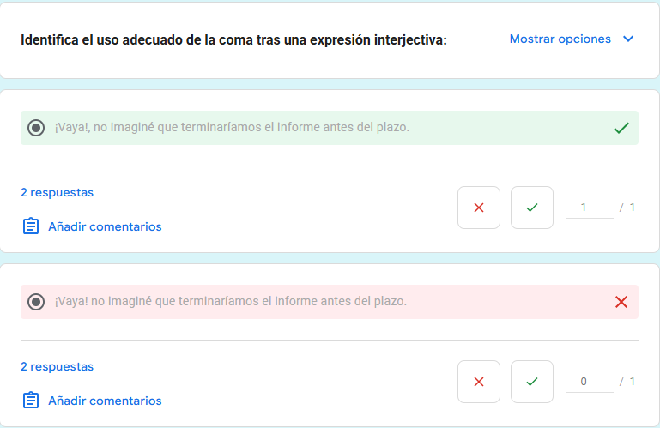
1. Uso de la coma (formulario)

Slide 93
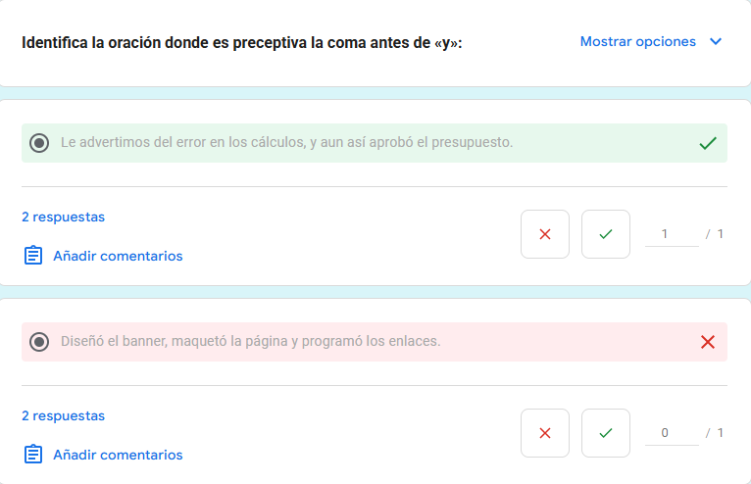
1. Uso de la coma (formulario)

Slide 94
2. ¿Tú o usted?
1. Mezcla de tratamientos
Empezar tuteando y pasar a usted en la misma sección/recurso.
Ejemplo:
Paso 1. Descarga tu plantilla
Paso 2. Envíe su archivo

Slide 95
2. ¿Tú o usted?
2. El “usted” distante
Tiende a arrastrar estructuras pasivas, burocráticas.
Ejemplo:
🥶 "El participante deberá considerar..."
🤗 “Tome en cuenta este detalle antes de avanzar"

Slide 96
2. ¿Tú o usted?
3. El “tú” artificial
Forzar modismos juveniles o un tuteo excesivamente coloquial.
Ejemplo:
🤨 "Sabemos que a veces da flojerita llenar formatos. Tómate un tiempito, prepárate un cafecito y platícanos aquí tus súper logros. ¡Tú puedes, crack!"
😎 "Tu autoevaluación anual es el espacio para reflexionar sobre tus metas y el impacto de tu trabajo. Antes de comenzar, te sugerimos revisar tus proyectos clave de los últimos meses"

Slide 97
2. ¿Tú o usted?
Criterio | Opta por “tú” | Opta por “usted”
Audiencia | Equipos internos, perfiles operativos, audiencias jóvenes o cultura horizontal. | Mandos directivos, clientes externos, sectores formales (legal, bancario) o audiencias multisectoriales.
Objetivo | Acompañamiento cercano, tutoriales ágiles, microaprendizaje o mentoría. | Procesos normativos, cumplimiento (compliance), trámites institucionales o comunicados oficiales.
Voz de la marca | Innovadora, accesible, conversacional. | Institucional, tradicional, sobria.

